Slide 1
Processi alle “streghe”: alcune chiavi di lettura storico–antropologiche
Graziella Corti, Aggiornamento di storia 27/28 agosto 2012
Strega che provoca una tempesta,
Historia de gentibus settentrionalibus, Roma, 1555
Tra il XV e il XVII secolo (anche più tardi) si assiste nelle varie regioni d’ Europa (cattoliche e protestanti) al ritorno del fenomeno della caccia alle streghe, con processi, torture e morte sui roghi. Fu soprattutto a partire dal ‘400 che si accusarono migliaia di persone, in maggioranza donne, ma anche uomini (1/3 delle accuse) per aver stipulato un patto con il diavolo.
Notes:
I processi iniziano nel XIV secolo per 150 anni, 60’000 vittime (Stark) tra 1450 e 1750.
Roghi: impedire la resurrezione dei corpi.

Slide 2
Magia della tempesta,
Ulrich Malitor, De Lamiis et pytonicis mulieribus, 1489
. L’immaginario e la figura della “strega”
1) etimologia
Il termine denota origini diverse:
– dal latino strix (uccello notturno) per l’italiano,
– dal latino sortilegius/sorcières (coloro che traevano le sorti)
per il francese,
– per l’inglese, invece abbiamo due termini: witch (saggio)
di derivazione sassone, e sorcer (indovino) dal francese;
– in tedesco hexer (sapiente).
Notes:
Quindi la strega o lo stregone sono dotati di poteri diversi da quelli umani, in sovrappiù, innati o appresi, questi poteri di stravolgere il normale corso degli eventi.
Questi poteri stravaganti fanno paura e la magia è considerata un crimine.

Slide 3
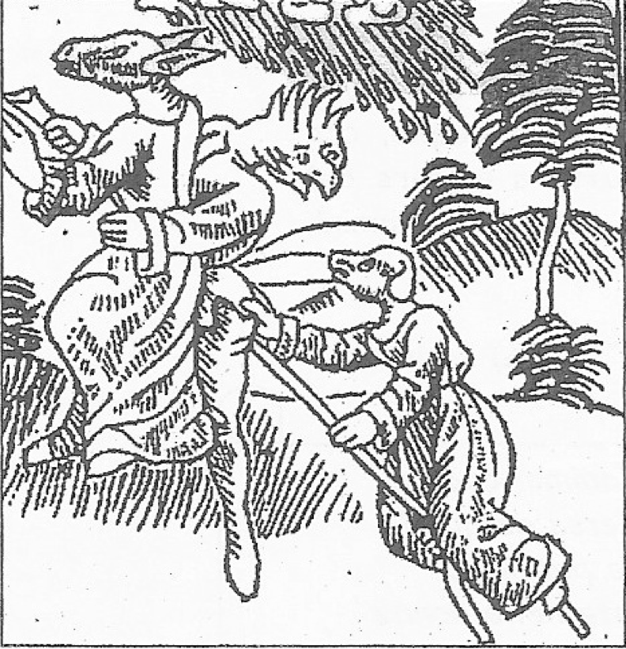
2) Rappresentazioni
Ovunque le streghe si manifestano con attuazione di malefici (maleficia), seminando fra la gente disgrazie, sciagure e azioni malvage, sono causa dei mali delle società, compiendo
magie (crimini stavaganti)
stregonerie (malefici più elaborati)
riti diabolici ( in Europa), partecipano ai sabba, dove si accoppiano con il diavolo.
Preparativi per il sabba,
disegno di H. Baldung Grien, 1515
Notes:
Magie: controllo del tempo, della salute, della fortuna economica, danneggiano gli altri.
Stregonerie: malefici più elaborati, con conoscenza e pratica degli incantesimi.
Satanismo: essenza della stregoneria in Europa, emergono durante gli interrogatori queste azioni maligne di esseri soprannaturali (diavoli)

Slide 4
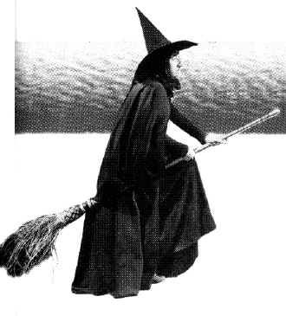
3) Un potere che crea paura e invidia: la regolazione dei conflitti
Come si riconosce una strega? Nel testo del 1486 Malleus maleficarum si trovano indicazioni sull’esistenza delle streghe, si stabiliscono regole per gli interrogatori.
Le persone accusate mostrano una serie di caratteristiche (che ritroviamo anche nel processo di Mendrisio):
. Forza
. Una certa attrazione (nonostante le immagini che raffigurano personaggi
di vecchie solitarie, ingobbite, in compagnia di animali, a cavallo di scope)
. Capacità magiche e conoscenza di incantesimi
. Capacità di guarire e di far ammalare .
. Fabbricano pozioni e unguenti da somministrare
. Trasmettono malefici attraverso gli occhi, i gesti, le parole (formule magiche)
. Infine stabiliscono alleanze con le forze maligne: patti col diavolo durante il
sabba, mai presente negli scritti di magia, ma nei processi europei, dove
gli intellettuali della Chiesa si preoccupano del potere di Satana (dottrine catare).
Sono enunciate dai vicini, da chi si sente danneggiato o invocano pubblicamente i propri poteri. Basta un sospetto, voci incontrollate, testimoni senza nome;
le istituzioni si incaricano di verificare, interrogare.
Il “nemico/a” viene squalificato, annullato, anche socialmente, prima della condanna.
Notes:
Attraverso le testimonianze dei processi si individua la paura, un certo disprezzo per la donna, per la diversità e per l’avversario che si cerca di eliminare.
Ricerca di catari e valdesi incoraggia la credenza nei sabba (gli eretici si incontravano in luoghi nascosti con rituali segreti; si rappresentano le degenerazioni sessulai attribuite agli eretici e poi alle streghe.

Slide 5
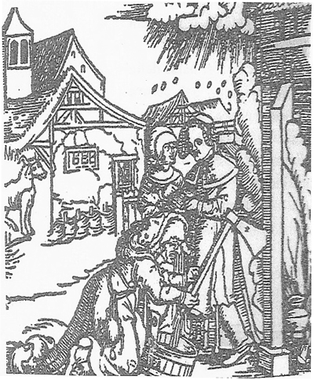
4) Perché prevalgono le figure femminili?
Due inquisitori domenicani nel libro “Malleus maleficarum” (1486) scrivono:
Le accusate, frequetemente
. Sono delle levatrici (vanno nelle case, hanno contatto con la materia della
creazione: sangue, placenta).
. Curano con le erbe e le pozioni (ne conoscono proprietà e veleni)
. Utilizzano saperi e riti antichi antecedenti la diffusione del Cristianesimo
(legati alle sorgenti d’acqua, alla terra, alle pietre)
. Sanno prevedere le condizioni metereologiche (nuvole, comportamenti
animali)
Strega che fa scaturire il latte
da un manico di un’ascia,
Strasburgo, 1517
.
“Sono le donne difettose di tutte le forze tanto dell’anima, quanto del corpo (…) sembrano appartenere ad una specie diversa da quella degli uomini (…) sono più portate a rinnegare la fede e perciò la perfidia della stregoneria si trova in modo più frequente nelle donne (…), per questo anche se si pentono non devono essere sottoposte al carcere perpetuo come gli altri (...)eretici, ma devono essere punite con l’estremo giudizio”.
Notes:
Le donne sono responsabili della salute della famiglia, curano e nutrono i figli; come i savi (curatori), usano una medicina fatta di erbe e pozioni che spesso funziona meglio di quella ufficiale, che a volte era pesante (salassi, mercurio) e costosa. Il testo in questione ha contribuito alla diffusione delle rappresentazioni e della caccia alle streghe.

Slide 6
. Riti d’accusa e di condanna:
un documento ticinese del ‘600
Il documento utilizzato in classe
“Un processo per stregoneria a Mendrisio”, dic. 1615 – genn. 1616,
manoscritto depositato all’Archivio storico di Bellinzona,
In: Cairoli e Chiaberto, La strega, i corpi, la terra,
ricerche pubblicate dall’Archivio storico ticinese, n. 79, sett.1979
Dichiarazioni dei testimoni, interrogatori, processo e condanna, sono rituali che mettono bene in scena, in luoghi scelti, con oggetti simbolici e gesti ripetuti, le tensioni, le trasformazioni e i giochi di potere fra gli attori.
Notes:
Chiaberto e Cairoli, nel loro studio sui manoscritti del processo parlano di:
– una società rurale, dominata dalle attività agricole e dal bosco – importanti differenze tra contadini ricchi, proprietari di terre e bestiame, e poveri braccianti e lavoratori a giornata – conflitti tra funzionari che amministravano il territorio di Mendrisio, che fanno da mediatori fra il potere delle famiglie più ricche e istruite e le comunità rurali.

Slide 7
b) L’accusata
Barbara de Fontana, contadina di Castello, accusata da un contadino agiato suo compaesano, di aver ucciso un suo bue con un sortilegio. L’accusata è interrogata per la prima volta nel 1615, nega. Torturata più volte ammette i fatti.
c) I Luoghi
Il borgo di Mendrisio
Il palazzo di giustizia, alla presenza del giudice, il lanfogto Nicolao Von Diesbach,
Presenti sullo sfondo dei rappresentanti della Chiesa cattolica, che occupa uno spazio importante dal punto di vista sociale e culturale (il territorio in questione è soggetto alla diocesi di Como).
Il luogo dell’esecuzione è invece la campagna, dove si suppone agisca la “strega” Barbara, dove raccoglie le erbe, dove si incontra con il diavolo.
Notes:
il territorio di Mendrisio dal 1521 è baliaggio dei cantoni confederati
Presenti sullo sfondo dei rappresentanti della Chiesa cattolica, che occupa uno spazio importante dal punto di vista sociale e culturale (il territorio in questione è soggetto alla diocesi di Como).

Slide 8
d) Gli attori
Notes:
Il rituale e il documento scritto creano la figura della strega.
Lo scritto inizia con una data in latino, poi è scritto in italiano, le frasi spesso non hanno una vera sintassi, si usano formule latine e Barbara si esprime in una lingua parlata.

Slide 9
e) Altre annotazioni per la lettura del documento
Lo sguardo di Barbara “(...) essa Barbara mi guardò addosso”.
All’inizio del processo la voce di Barbara non si sente: sono i testimoni che parlano
di lei, a proposito dei “malefizi” e del suo sguardo sulle persone
Barbara cerca di capire perché l’accusano “non so fare sorte alcuna di
malefici”(…) Jo dimando misericordia, non potrò mai dire quello che non ho fatto”.
All’inizio dell’interrogatorio sotto tortura, cerca di difendersi “jo ho detto la verità,
non potrò mai dire che jo habbia fatto incantozzi”
La crisi identitaria
Nel corso degli interrogatori, sotto tortura, comincia a dire “ jo ho fatto malefici a mio marito
Ambrosio (…) ma non so come”.
Compare il diavolo: “ una volta mi apparve il demonio in casa mia in forma di bue” ;
“la gente hanno messo fuori le voci che jo sia strega…”

Slide 10
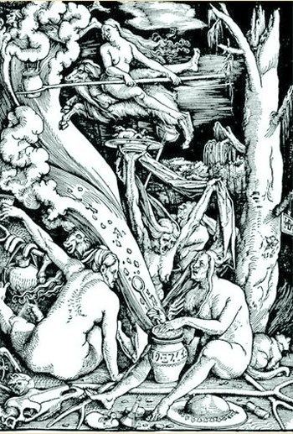
Barbara confessa ....
Resta da sola come donna, come persona, spunta allora la figura della strega (Cardini, Augé)
Parla delle sue capacità e poteri, del diavolo...
Racconta quello che, secondo un sapere condiviso, il giudice vuole sentire.
L’unico alleato che le è rimasto è proprio il diavolo, e racconta degli incontri con lui, dei borlot (sabba), collabora con il giudice contro se stessa, perché è convinta di non essere più una buona cristiana, una buona guaritrice.
Preparazione e partenza per il sabba, Hans Baldung Grien,
XVI sec.
Notes:
Si innesta una crisi identitaria, B. dice quello che il giudice secondo lei vuole sentire,
non ritenendosi più una buona cristiana, una buona moglie, una buona donna! Barbara conosce le piante medicinali, conosce antiche pratiche di guarigione, che godono di consenso fra la gente e che il Cristianesimo ha cercato di inglobare (diffondendo il servizio dei santi, e la medicina ecclesiastica degli esorcisti).
I CONFLITTI RELIGIOSI (guerre, crociate e scontri tra cristiani e mussulmani, l’impero ottomano in occidente, e i conflitti tra cattolici e protestanti) INASPRISCONO LA CACCIA ALLE STREGHE, FINO AL XVIII sec

